Slide 1
Hyperparameter management
박민재

Slide 2
Json
Json이란?
C계열 언어간의 데이터 관리를 수월하게 해줌
딕셔너리 형태도 저장 할 수 있음
컴퓨터가 해석하기도 쉽고, 사람이 보기에도 쉽게 저장한다는 장점이 있음.

Slide 3
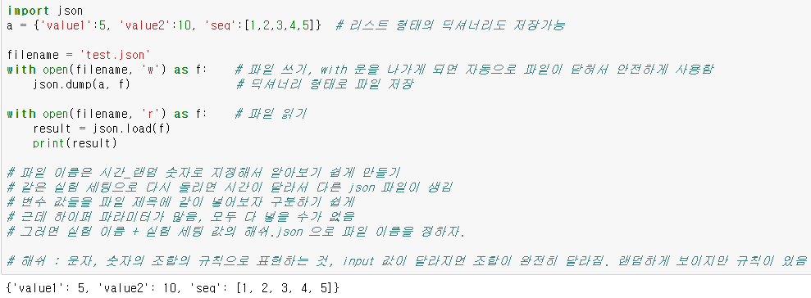
Json

Slide 4
Hash
Hash란?
원하는 데이터를 정해진 길이의 암호화된 문자열로 바꾸는 것.
여기서 쓰는 이유는 같은 모델의 실험에서 하이퍼파라미터를 바꾸며 실험하는데, 해쉬값으로 제목을 저장하여 추후 관리하기 쉽도록 하기 위함.

Slide 5
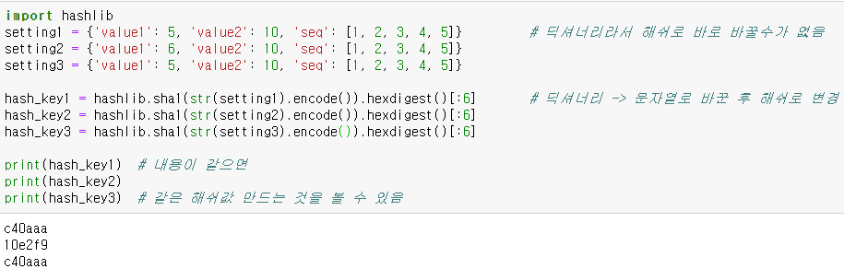
Hash
Setting1, Setting2는 같은 데이터 값을 가짐.
인코딩 했을 때 같은 데이터면 같은 해쉬값을 가지는 모습을 볼 수 있음
Sha1 -> 20바이트의 길이로 인코딩하는 방식, sha256등 다양한 방식이 있음
Hexdigest() : 16진수로 이루어진 2배길이(기본 해쉬값의 2배인것으로 추정)로 형성. 값을 안전하게 교환할 때 사용

Slide 6
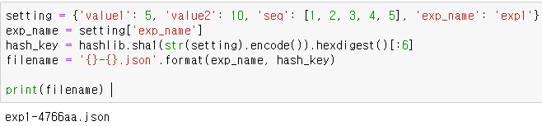
파일 이름 만들기
Json파일과 Hash를 같이 사용하여 파일명을 만드는 모습.

Slide 7
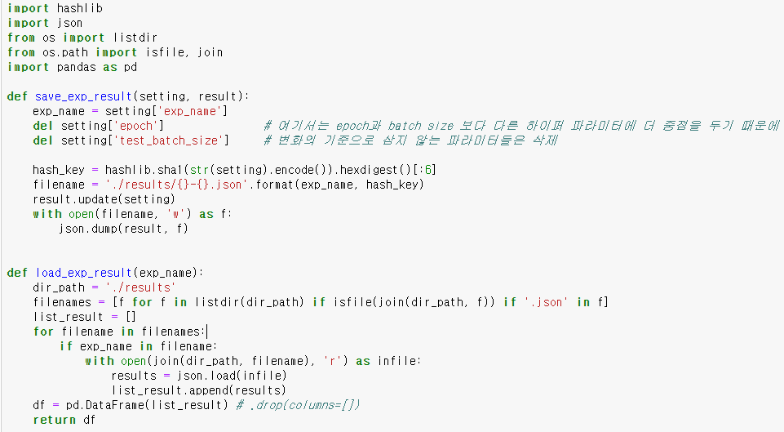
파일 저장 및 불러오기 함수 구현

Slide 8
Pandas(DataFrame)
DataFrame으로 반환하는 이유?
엑셀처럼 데이터 관리를 편하게 하기 위해서
보통 딕셔너리를 사용하기 때문에 표로 관리하는게 편함.
나중에 그래프 출력할 때 다변수 사용을 해야하기 때문에 DataFrame을 쓰는 이유도 있음

Slide 9
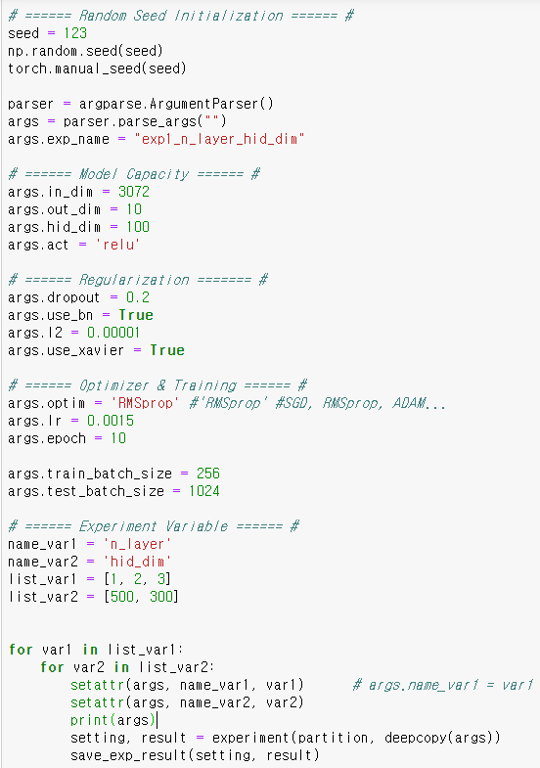
실제 적용 모습
예시는 layer 수, hidden dim을 수정하여 실험을 하는 모델.
중첩 for문을 통해 데이터이름과 값을 짝지어서 저장해주고,
이전에 만든 함수를 통해 json 파일로 저장해준다.

Slide 10
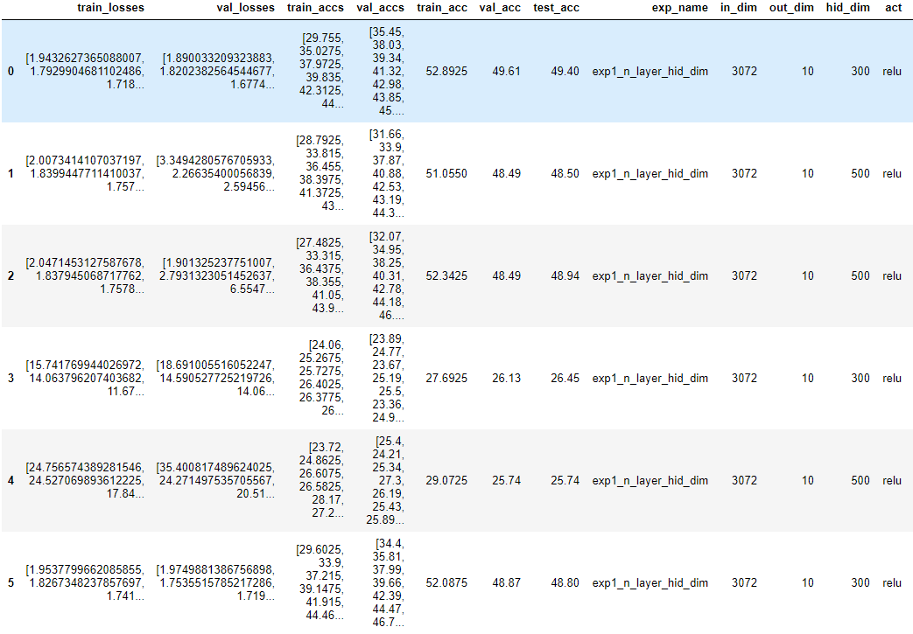
Data 불러오기
이런 형식으로 데이터들이 표처럼 나옴

Slide 11
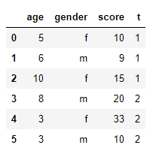
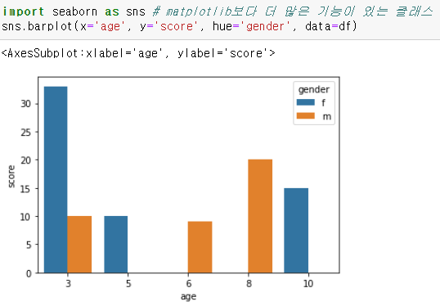
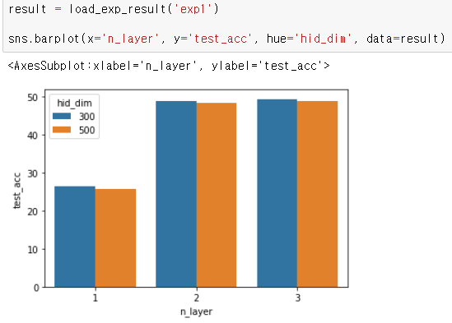
Data 불러오기
나이와 성별에 따른 점수 분포를 확인하기 위해 표로 작성한 모습
하이퍼파라미터도 마찬가지로 이런식으로 2개이상의 변수에 관한 데이터 값을 눈으로 확인할 수 있음

Slide 12
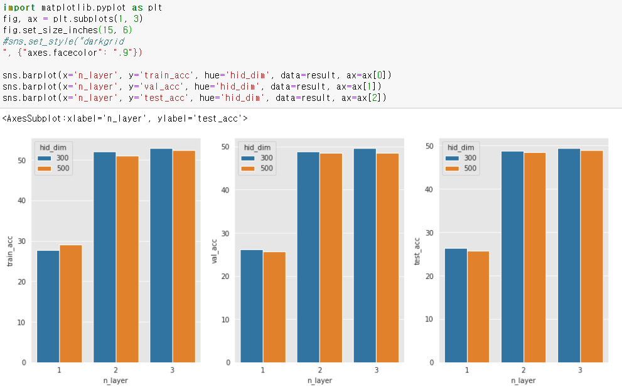
Data 불러오기

